Slide 1
Motivacija za čitanje
Djeca koja čitaju, postaju ljudi koji misle

Slide 2
Djeca koja čitaju, postaju ljudi koji misle.
Što u pričama privlači vašu pažnju?
Zašto odustajete od čitanja knjige/”gutate” knjigu u kratkom vremenu?
Kakve početke smatrate zanimljivima?
Koliko ste knjiga pročitali u zadnjih mjesec dana?

Slide 3
Djeca koja čitaju, postaju ljudi koji misle.
Simbolika naslova na različite je načine povezana s Beatrice – djevojkom crvene kose i bijele krvi – koja je određena ovim dvjema bojama. Koliko god se Leo borio da kod Beatrice prevlada njena prirodna crvena boja, ona ipak iz dana u dan sve više bijeli. Beatrice je crvena zbog ljubavi i strasti koju Leo osjeća prema njoj, ali bijela zbog bolesti koja ju polako savladava… Ovo ipak nije knjiga o Beatrice –ovo je knjiga o Leu. Maštajući o Beatrice, on skuplja hrabrost za dan kada će joj prići i položiti joj svoju ljubav pred noge. Strastveni Leo će u samo jednoj godini svoga života naučiti kako bezuvjetno voljeti i pritom sebe potpuno davati ...

Slide 4
Djeca koja čitaju, postaju ljudi koji misle.
Dakle, za doba markiza Azza od Ferrare neki trgovac, zvan Rinaldo d`Asti, bijaše po svojim poslovima došao u Bolognu. Pošto je opremio svoje poslove i vraćao se svojoj kući, dogodi se te na putu iz Ferrare prema Veroni namjeri na neke opake ljude, po vanjštini trgovce, a bijahu drumski razbojnici. Rinaldo rasprede s njima razgovor i neoprezno im se pridruži. A ovi, videći da je trgovac i sudeći da ima pri sebi novaca, odluče da ga okradu čim im se pruži prilika; pa da ne bi posumnjao u njih, počnu, kao skromni i čestiti putnici, raspravljati o poštenju i drugarstvu, prikazujući se, koliko su mogli i umjeli, prema njemu susretljivi i ponizni.

Slide 5
Djeca koja čitaju, postaju ljudi koji misle.
Edip je bio tebanski kralj. No, nakon Edipove smrti, Polinik i Eteoklo, Antigonina i Izmenina braća, poubijaju se s ciljem kako bi se netko od njih dočepao vlasti.Tada na tebansko prijestolje dolazi Kreont, Antigonin ujak. On naređuje da se kralj Edip pokopa s počastima. Isto tako Polinika proglašava izdajnikom domovine te zabranjuje njegov pokop pod prijetnjom smrti. Izmena se odlučuje prikloniti onome što je Kreont naredio, dok se Antigona ne može suzdržati i želi da se Polinik pokopa i posipa prahom kako bi se njegova duša smirila.

Slide 6
Djeca koja čitaju, postaju ljudi koji misle.
Mladi dubrovački plemići Vlaho, Miho i Dživo se sreću na ulici u noći (nakon što su se iskrali iz svojih domova), za vrijeme karnevala te se odlučuju našaliti sa strancem koji je ranije došao u grad, a nije imao gdje prenoćiti pa je ostao spavati kraj gradske fontane (starijim trgovcem koji je došao trgovati svojim proizvodima)

Slide 7
Djeca koja čitaju, postaju ljudi koji misle.
Mogu se do najsitnije pojedinosti sjetiti tog ljeta 1975…
Na sebi imam svijetloplavu haljinu s modrim cvjetićima, bijele čarape i plitke modre tenisice. Dvije plave ukosnice koje mi iznad sljepoočnica drže kosu podijeljenu po sredini tjemena slažu mi se s haljinom. Znam da sam se morala presvući, ali narančasti poni bicikl s kojim su me djed i baka dočekali, njihov dar za odličan uspjeh na kraju šestog razreda, tako je lijepbda upravo nisam mogla dočekati da se provozam na njemu. Tek smo došli u B., još dok su mama i tata nosili naše torbe u kuću, djed i ja smo se uputili na rijeku.

Slide 8
Djeca koja čitaju, postaju ljudi koji misle.
Prema kratkim ulomcima nastavite priču
Odredite redoslijed događaja
Odredite žanr i temu
Navedite sporedne i glavne likove
Okarakterizirajte nekoliko likova

Slide 9
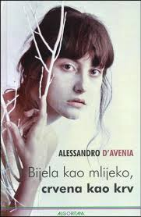
Djeca koja čitaju, postaju ljudi koji misle.

Slide 10
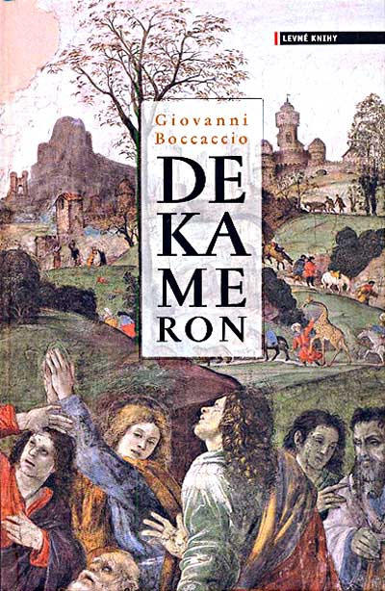
Djeca koja čitaju, postaju ljudi misle.

Slide 11
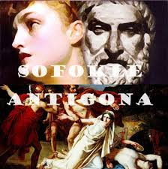
Djeca koja čitaju, postaju ljudi koji misle.

Slide 12
Djeca koja čitaju, postaju ljudi koji misle.

Slide 13
Djeca koja čitaju, postaju ljudi koji misle.

